Slide 1
Необходимость странового диалога для составления заявки на новый грант ГФ
Для обсуждения на заседании CКК
17 мая 2013 года
Индира Айтмагамбетова, к.м.н.
Член СКК, Исполнительный директор CDC

Slide 2
Краткое содержание презентации
Общая цель борьбы с туберкулёзом в РК
Определение странового диалога (цель, участники)
План мероприятий по страновому диалогу
Стратегический план борьбы (СПБ) с ТБ, М/ШЛУ ТБ
Рабочая группа по написанию концепции и план ее работы

Slide 3
Процесс представления заявок согласно новой модели финансирования ГФ

Slide 4
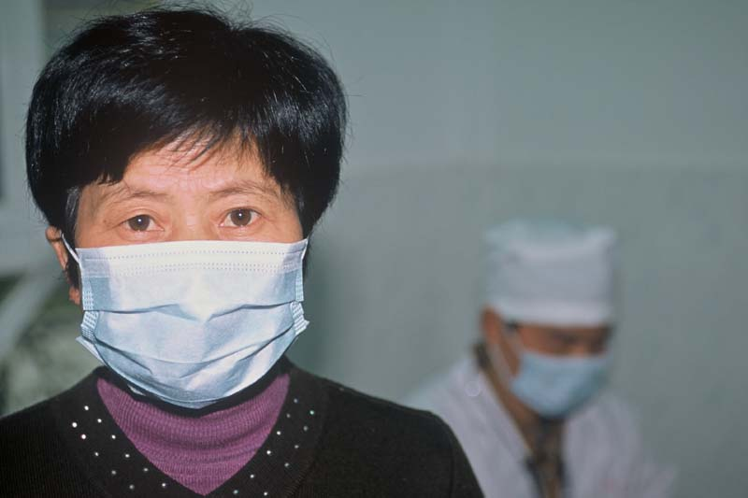
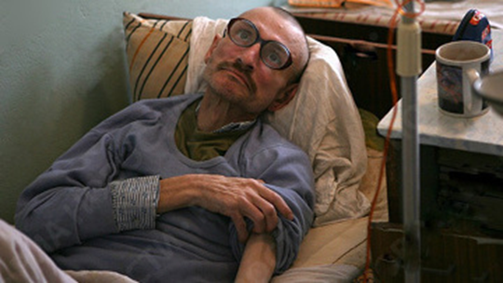
Общая цель
Обеспечить больных туберкулёзом адекватными методами диагностики и лечения в соответствии с международными стандартами.

Slide 5
Определение странового диалога
«Страновой диалог» - это термин Глобального Фонда* для определения постоянного процесса, который происходит на уровне страны с широким вовлечением всех заинтересованных организаций и лиц.
* Страновой диалог принадлежит и проводится на национальном уровне и не является специфичным для Глобального Фонда. Глобальный Фонд выступает в качестве активного участника в данном процессе.
*

Slide 6
Участники странового диалога
Национальный Координационный совет по охране здоровья при Правительстве РК
СКК для работы с международными организациями
Исполнители программ
Основные затронутые болезнями и подверженные наибольшему риску группы населения
Гражданское общество
Доноры и партнеры (ГФ, двусторонние и многосторонние международные организации)
Структуры образования
Частный сектор
Notes:
Акимы, депутаты, зам министры

Slide 7
Для чего нужен страновой диалог?
Основная цель странового диалога – это определение приоритетов (“болевых” точек) программы борьбы с туберкулёзом в нашей стране и синхронизация/гармонизация деятельности и финансовых потоков всех партнеров в соответствии с Национальной стратегией борьбы с туберкулёзом.

Slide 8
План мероприятий по страновому диалогу
Разработка стратегических документов с привлечением широкого круга заинтересованных лиц (май-июнь 2013г):
В мае 2012 г. ВОЗ провела Всестороннюю оценку противотуберкулезной помощи в РК
На основании рекомендаций Оценки НЦПТ разработал Проект Стратегического плана борьбы (СПБ) с ТБ, М/ШЛУ ТБ в Казахстане на период 2013-2020 гг. с проектом бюджета и приоритетными направлениями:
стационар замещающая помощь,
рациональное финансирование
адекватная социальная поддержка пациентов.

Slide 9
Приоритетные направления Стратегического плана борьбы (СПБ) с ТБ, М/ШЛУ ТБ
Cтационар замещающая помощь – предоставление больным ТБ лечения без госпитализации (на дому, в дневных стационарах, амбулаторно).
Рациональное финансирование – при сокращении количества коек “сэкономленные” средства остаются в программе, т.е. деньги следуют за пациентом независимо от того, где он лечится.
Адекватная социальная поддержка пациентов - это комплекс мер, направленных на обеспечение приема противотуберкулёзных препаратов больным ТБ под непосредственным наблюдением медсестры или социальных работников.

Slide 10
План мероприятий по страновому диалогу
Представление на рассмотрение и утверждение СПБ с ТБ и М/ШЛУ ТБ на период 2013-2020гг. на заседание Национального Координационного совета по охране здоровья при Правительстве Республики Казахстан (июнь 2013г.).
Разработка Плана поэтапного реформирования противотуберкулезных мероприятий в гражданском и пенитенциарном секторах здравоохранения Казахстана на основе внедрения в 2014г. в пилотных проектах, а с 2015г. начать повсеместное расширение, данных инновационных подходов, рекомендованных ВОЗ.
Разработка Концептуальной заявки на получение гранта ГФ на 2014 - 2016 годы по Новой модели финансирования по компоненту Туберкулез» в Республике Казахстан (июнь- сентябрь 2013г.)
Представление в Техническую группу (ТРГ) ГФ «Концептуальную заявку» на получение гранта ГФСТМ на 2014 - 2016 годы (октябрь 2013 г.)

Slide 11
4. Разработка Концепции на получение гранта ГФСТМ на 2014 – 2016 гг.
Соблюдение 6 требований к СКК
Создание рабочей группы по написанию Концептуальной заявки
Широкое и документированное вовлечение всех заинтересованных лиц

Slide 12
Шесть минимальных требований к СКК
Требования к СКК оцениваются в процессе рассмотрения заявки
Требования к СКК оцениваются ежегодно
Наблюдение за выполнением программы и наличие плана наблюдательных визитов
Документирование вовлечения групп населения, затронутых заболеваниями
Прозрачный и документированный процесс вовлечения НПО
Разработана и доступна политика по конфликту интересов, которая касается всех членов СКК
Прозрачный и документированный процесс вовлечения широкого круга заинтересованных сторон в написание заявки
Прозрачный и документированный процесс по выдвижению и выбору основных реципиентов

Slide 13
Требования к СКК
А) | Прозрачный и документированный процесс вовлечения широкого круга заинтересованных сторон в конкурсе по сбору предложений оценивается как: |  | Подтверждающие документы
 | Полностью соответствующим требованиям к СКК | СКК опубликовал объявление с приглашением заинтересованных сторон всех секторов (Гос., НПО, МО), включая не членов СКК о представлении предложений для включения в Концептуальную заявку. Срок в подачи предложений определяется - не менее 10 рабочих дней; | Копия объявления, опубликованного с использованием гос. печатных СМИ, телевидения, радио, интернета или E-mail объявления (со списком рассылки) и текстом обращения к заинтересованным сторонам принять участие
 | Частично соответствующим | Объявление со сроком подачи предложений для включения в Концепцию составил всего 5-9 рабочих дней;
 | Не соответствующим | СКК не опубликовал объявление в СМИ или приглашает все заинтересованные стороны за 4 рабочих дня или меньше чтобы представили предложения в Концепцию

Slide 14
Требования к СКК
Б) | Прозрачный и документально подтвержденный процесс привлечения широкого круга заинтересованных сторон в анализе мероприятий для включения в Концепт. заявки |  | Подтверждающие документы
 | Полностью соответствует | Рабочая группа рассматривает предложения заинтересованных сторон для включения в Концепцию, на основе четких критериев. Рабочая группа должна включать представителей различных секторов, в частности гражданского общества, не членов СКК, которые должны принимать участие во всех встречах, семинарах по разработке Концепции | 1) Критерии, для включения информации в Концепцию. 2) Протоколы собраний с решениями принятыми по включению предложений, а также вклад заинтересованных сторон и участие. 3) Протоколы, отчеты и списки участников семинаров, встречи заинтересованных сторон, технических рабочих групп, проведенных в процессе разработки Концепции
 | Частично соответствует | Никаких доказательств, что использованы четкие критерии, для рассмотрения предложений от заинтересованных сторон; В рабочую группу вошли представители гражданского общества, но нет ни одного представителя - не членов СКК
 | Не соответствует | Нет рабочей группы или нет представителей не членов СКК – одной из

Slide 15
Требования к СКК
С) | Усилия по привлечению ключевых групп населения, в т. ч. наиболее подверженных риску в разработку Концепт. заявки |  | Подтверждающие документы
 | Полностью соответствует | В рабочей группе по разработке Концепции представлена одна или несколько лиц, затронутых заболеванием. Кроме того, не менее 2/3 членов СКК, представляющие ключевые группы или более подверженные риску одобрили и подписали Концепцию . | Протоколы, отчеты и списки участников семинаров, встречи заинтересованных сторон, технических рабочих групп, проведенных в процессе разработки Концепции. Лист согласования с подписями членов СКК к протоколу по одобрению заявки
 | Частично соответствует | В рабочую группу включены лица, не затронутые заболеванием, но Концепцию подписали 2/3 членов СКК, представляющие ключевые группы или наиболее подверженные риску одобрили и подписали Концепцию .
 | Не соответствует | В рабочую группу не были включены ключевые группы затронутые заболеванием, и Концепцию одобрили и подписали менее 2/3 членов СКК, представляющие ключевые затронутые группы

Slide 16
Проект состава Рабочей группы по разработке Концептуальной заявки
 | Члены рабочей группы | Представляемый сектор | Специалист по компоненту
1. | Исмаилов Шахимурат Шаимович | Не член СКК, НЦПТ - государственный сектор | «Туберкулез»
2. | Идрисова Роза | Лицо, затронутое туберкулезом | Нужды и потребности ТБ пациентов
3. | Трусов Александр | Не член СКК, Проект “Hope” - неправительственный сектор | «Внутренние и внешние мигранты»
4. | Касымбекова Сайранкуль Жузбаевна | Не член СКК, РЦСПИД - государственный сектор | «ВИЧ/ТБ»
5. | Мошняга Андрей | Консультант ВОЗ | «Туберкулез»

Slide 17
План работы рабочей группы
 | Мероприятия | Ответственные стороны | Срок исполнения
 | Критерии для составления предложений | Рабочая группа
 | Разработка текста объявления | Рабочая группа | Сделано
 | Объявление в республиканскую газету «Казахстанская правда» (СМИ), Электронную рассылку, веб-сайты ПРООН, СКК | Секретариат СКК, ПРООН | Май 2013
 | Фокус - группа с лицами в местах лишения свободы с участием осужденных | Рабочая группа, КУИС МВД РК | Июнь 2013
 | Фокус-группа с пациентами, получающими НКЛ на дому | Рабочая группа , KNCV | Июнь 2013
 | Фокус-группа с мигрантами | Рабочая группа | Июнь 2013

Slide 18
Продолжение плана работы рабочей группы
 | Мероприятия | Ответственные стороны | Срок исполнения
 | Фокус группа с пациентами с сочетанной ТБ/ЛЖВ | Рабочая группа | Июнь 2013 г.
 | Фокус группа с врачами по стационарным услугам | Рабочая группа | Июнь 2013 г.
 | Глубинное интервью сервис –провайдеров, участковые фтизиатры и терапевты | Рабочая группа | Июнь 2013 г.
 | Интервью с представителем МОМ | Рабочая группа | Июнь 2013 г.
 | Интервью с ЮНЭЙДС | Рабочая группа | Июнь 2013 г.
 | Круглый стол с заинтересованными сторонами по Обзору предложений, полученных по итогам объявления от широкой общественности: какие предложения и почему необходимо включить | Рабочая группа, НПО, ключевые лица, затронутые ТБ, лица, подверженные наибольшему риску, Секретариат СКК | Июль 2013 г.

Slide 19
Продолжение плана работы рабочей группы
 | Мероприятия | Ответственные стороны | Срок исполнения
 | Разработать и представить на утверждение СКК «Концептуальную заявку на получение гранта ГФСТМ на 2014 - 2016 годы по Новой модели финансирования по компоненту «Туберкулез» в Республике Казахстан. (СКК, секретариат – срок – август-сентябрь 2013г.). | Рабочая группа, Секретариат, СКК | август-сентябрь 2013 г.
 | Представить в Техническую группу (ТРГ) ГФСТМ «Концептуальную заявку» на получение гранта ГФСТМ на 2014 - 2016 годы по Новой модели финансирования по компоненту «Туберкулез» в Республике Казахстан. | СКК | октябрь 2013г.

Slide 20
Партнеры Рабочей группы и их предполагаемый вклад
 | Организации | Фокус -группы
1 | НЦПТ | ЛЖВ/ТБ пациенты, ПИН, РС, БОМЖи
2 | РЦСПИД | ЛЖВ/ТБ пациенты, ПИН, РС, БОМЖи
3 | Медуправление КУИС МВД РК | Осужденные
4 | Проект «ХОУП» | Мигранты
5 | Проект ЮСАИД «Качественное здравоохранение» | Поставщики ВИЧ/СПИД услуг (аутрич-работники)
6 | Проект ЮСАИД “Диалог по ВИЧ и ТБ”, PSI | Поставщики медицинских услуг и ТБ пациенты в стационаре
7 | KNCV | Пациенты НКЛ на дому
8 | UNAIDS | ЛЖВ/ТБ, Лица, принимающие решения
9 | Каз Союз ЛЖВ | ЛЖВ/ТБ, Мигранты
10 | МОМ | Мигранты
11 | СДС | Работа над вопросниками для фокус групп
12 | Секретариат СКК | Сбор протоколов по итогам фокус -групп

Slide 21
МОЖЕТЕ ЛИ ВЫ ПРЕДСТАВИТЬ МИР БЕЗ ТУБЕРКУЛЕЗА?
МЫ МОЖЕМ
Слайд из презентации д-ра Цогта
Notes:
21
И тогда мы можете ответить на вопрос «Можете ли вы представить мир туберкулеза?» - Да, мы можем.

Slide 22
Благодарю за внимание!

